Slide 1
PROPARCO – BUSINESS FRANCE
Des financements pour les entreprises privées des pays en développement
6 juin 2016

Slide 2
PROPARCO,
UNE INSTITUTION FINANCIÈRE AU SERVICE DU SECTEUR PRIVÉ ET DU DÉVELOPPEMENT DURABLE
Filiale de l’Agence Française de Développement (AFD) dédiée au secteur privé, PROPARCO intervient depuis près de 40 ans en faveur du développement durable.
 Plus de 80 pays d’intervention
 438 clients
Notre Mission
L’Agence Française de Développement (AFD) est une institution financière publique qui met en œuvre la politique définie par le gouvernement français, agit pour combattre la pauvreté et favoriser le développement durable.
8,3 Md€ d’engagements en 2015
Un réseau international de 72 agences et représentations
Stimuler la croissance et la création d’emplois
Développer et approfondir les marchés financiers
Promouvoir des modèles économiques responsables et durables
Tout en promouvant les intérêts français

Slide 3
PROPARCO en BREF en 2016
CHIFFRES CLES
 1 milliard €
DE FINANCEMENTS EN 2015
4,5 milliards € EN PORTEFEUILLE au 31/12/2015
438CLIENTS
 1/5ème DE L’ACTIVITÉ DU GROUPE AFD DANS LES ETATS ETRANGERS
200
COLLABORATEURS DONT 30 DANS LE RESEAU

Slide 4
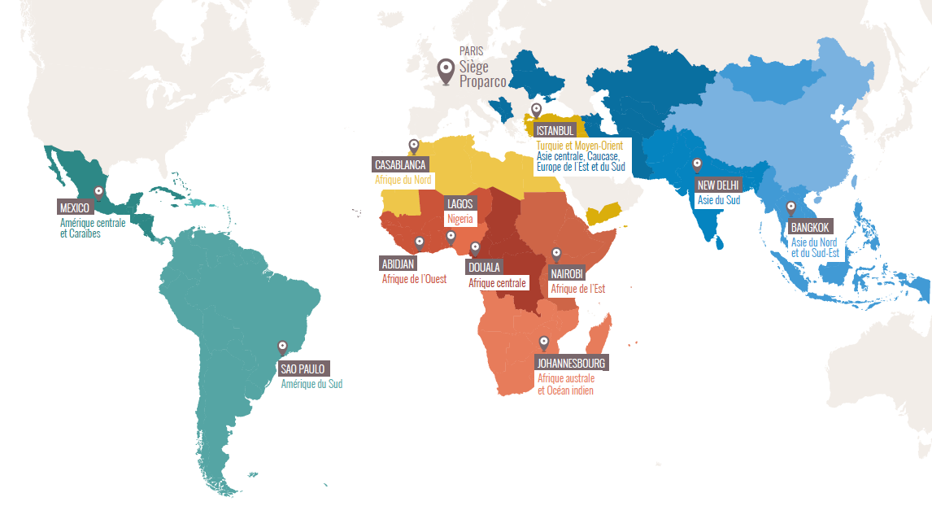
PROPARCO en BREF en 2016
PROPARCO en BREF en 2016
NOTRE RESEAU
NOTRE RESEAU
11 bureaux régionaux
4 continents
Plus de 80 pays couverts

Slide 5
PROPARCO en BREF en 2016
Un Actionnariat Mixte
Dans le paysage des institutions financières de développement, PROPARCO bénéficie d’une gouvernance singulière. Aux côtés de l’AFD, son actionnaire majoritaire, elle réunit une diversité d’acteurs, publics et privés, français et européens, mais aussi latino-américains et africains.

Slide 6
NOS SECTEURS D’ACTIVITÉ
UNE EXPERTISE SUR LES SECTEURS CLÉS DU DÉVELOPPEMENT
l’action de PROPARCO se concentre sur des secteurs clés pour la croissance économique,
la création d’emplois et la fourniture de biens
et services essentiels pour les populations.
INDUSTRIES
soutenir le développement d’industries
avec un effet significatif et durable sur la croissance des pays du Sud.
BANQUES ET MARCHÉS FINANCIERS
renforcer les capacités locales de financement à long terme
SANTÉ ET ÉDUCATION
favoriser le renforcement de
l’offre privée d’éducation et de santé.
CLIMAT
consacrer 30 % de son activité à des projets ayant des co-bénéfices sur le climat
AGRICULTURE ET AGRO-INDUSTRIES
appuyer l’investissement privé dans
les filières agricoles et agro-industrielles
INFRASTRUCTURES
participer au financement de grands projets
d’infrastructures (énergie, télécommunications, transports,
eau, assainissement)
MICROFINANCE
soutenir les IMF conciliant performance financière et sociale.

Slide 7
Une stratégie au service d’un secteur privé dynamique et responsable dans les pays en développement
NOTRE STRATÉGIE D’ACTIONS EN 10 POINTS (2014-2019)
1
2
3
4
5
30%
de projets participant
à la lutte contre le changement climatique
3,7 Md€
investis pour soutenir le développement de l’Afrique
25%
de notre activité dédiée aux pays les moins avancées et en sortie de crise
14% à 30%
augmenter la part des opérations en fonds propres, quasi fonds propres et prêts subordonnés
7%
de notre portefeuille dédié à l’éducation et à la santé
6
7
8
9
10
Aider nos clients à améliorer
leurs performances E&S
et leur gouvernance
Développer notre intervention dans le secteur de l’économie sociale
10%
de nos fonds propres investis chaque année dans des entreprises “naissantes”
Mesurer les résultats et impacts des projets financés afin d’évaluer leur contribution au développement
Renforcer nos partenariats avec les autres Institutions Financières et acteurs du développement

Slide 8
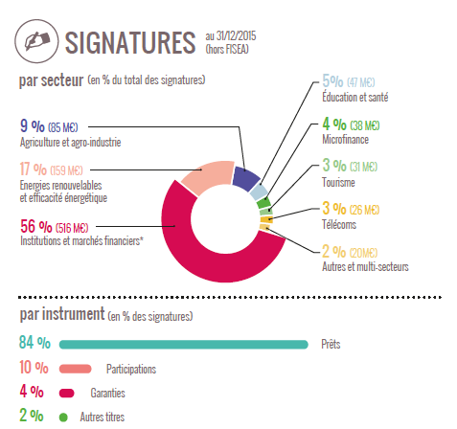
NOS RESULTATS EN 2015
Projets Signés en 2015
 922 M €
Signés en 2015
Pour 59 projets

Slide 9
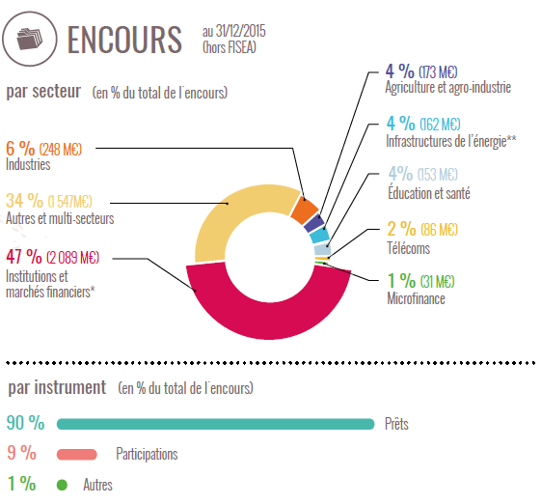
NOS RESULTATS en 2015
Encours au 31/12/2015
 4 485 M €
d’encours fin 2015
+ 12%
par rapport à 2014
*Développement du secteur bancaire, financement des entreprises, lignes de crédit dédiées aux énergies renouvelables ou à l'agro-industrie.
**Renouvelables et conventionnelles

Slide 10
RESULTATS 2015
Des financements substantiels au service d’entreprises françaises
➔ INTERMEDIAIRES FINANCIERS (fonds promus par des entreprises françaises, banques)
INVESTISSEURS INDUSTRIELS (agroindustrie, énergies renouvelables, …)
FOURNISSEURS (centrales solaires, …)
 265 M €
De signatures en 2015
30%
Des signatures 2015

Slide 11
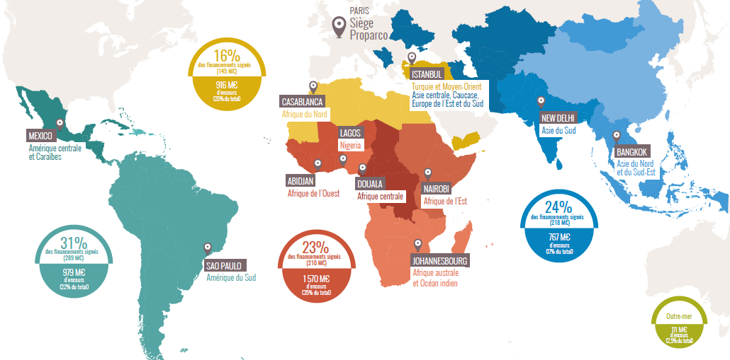
Répartition géographique de notre activité en 2015
Une Présence sur toutes nos zones d’intervention

Slide 12
IMPACTS 2015
NOS IMPACTS EX-ANTE SUR LE DÉVELOPPEMENT
En 2015, Les financements et cofinancements de PROPARCO auront des impacts sur de multiples dimensions du développement tels que
Emploi
870 000 emplois
(directs ou indirects) créés ou maintenus
Climat
876 000 teq CO2
évitées par an
Dont plus de 350 000
emplois de planteurs
créés ou maintenus dans la chaîne de valeur des entreprises agricoles financées
695 MW
d’énergies renouvelables installées
Education
45 700
Étudiants bénéficiant de services d’éducation de qualité au sein des structures financées
3 187 GWh/ an
De production d’énergies renouvelables attendues
Microcrédit
145 827 personnes
auront accès au microcrédit pour
106,5 M € de microcrédits accordés
RSE
30 entreprises
accompagnées dans l’amélioration
de leurs performances E&S.

Slide 13
DEVELOPPEMENT DURABLE
PROMOUVOIR UN SECTEUR PRIVÉ RESPONSABLE DANS LES PAYS DU SUD
En 2015
 321m€
de projets « énergies renouvelables»
 282m€
pour des projets dans les PMA et les pays fragiles
 200m€
pour des projets
de santé et d’éducation
➔ ENCOURAGER DES MODÈLES ÉCONOMIQUES DURABLES
RENFORCER LA RSE
LIMITER L’EMPREINTE ÉCOLOGIQUE DES PROJETS
FAVORISER UN DÉVELOPPEMENT INCLUSIF ET LA TRANSPARENCE
LA GOUVERNANCE, L’AUTRE LEVIER DE L’INVESTISSEMENT RESPONSABLE
Depuis 2013, plus de 100 entreprises, institutions financières et fonds ont été accompagné dans l’amélioration de leur performances E&S.

Slide 14
PROPARCO en progression constante depuis 10 ans
L’Activité
+ de 200 personnes travaillent au siège et dans les bureaux de PROPARCO en 2016

Slide 15
DES PARTENARIATS POUR LE DÉVELOPPEMENT
PROPARCO collabore avec un large réseau d’organisations publiques et privées.
Ces coopérations lui permettent notamment de se positionner sur des projets d’envergure
et d’accroître sa capacité de mobilisation financière.
PROPARCO, DEG, FMO :
UNE COOPÉRATION APPROFONDIE
Relations rapprochées avec DEG (Allemagne) et FMO (Pays-Bas).
mécanisme de cofinancement permettant la
mutualisation des moyens et la délégation à l’un
des trois partenaires de l’instruction et du suivi des projets.
 DES PARTENARIATS RENFORCÉS
AVEC LES ACTEURS MULTILATÉRAUX
- Un accord de coopération avec la SFI - faciliter les démarches de cofinancement de projets dans
des secteurs clés du développement
- Coopération avec des acteurs multilatéraux du continent africain et des pays émergents
 25%
de l’activité réalisée dans le cadre de co-financements avec nos homologues allemands (DEG) et néerlandais (FMO), qui ont permis de mobiliser plus d’un milliard d’euros.
UNE ÉTROITE COLLABORATION EUROPÉENNE
Membre actif d’EDFI
Deux facilités de co-financement:
• European Financing Partners (EFP)
• Interact Climate Change Facility (ICCF)

Slide 16
PROPARCO – BUSINESS FRANCE
Quels outils de financement pour les entreprises ?
Date

Slide 17
PRODUITS FINANCIERS
UNE LARGE GAMME D’INSTRUMENTS FINANCIERS
En réponse aux besoins de financements du secteur privé dans les pays en développement
OFFRE EXTRA-FINANCIÈRE
UN ACCOMPAGNEMENT
DES ENTREPRISES À TOUTES
LES ÉTAPES ET DANS LA DURÉE
RENFORCER LES CAPACITÉS
OFFRIR DE NOUVELLES OPPORTUNITÉS
80 ENTREPRISES
ont bénéficié, directement
ou indirectement, d’une assistance
technique depuis 2014
DES PRÊTS AVEC DES MATURITÉS LONGUES
DES FONDS PROPRES POUR LA CROISSANCE ET L’INNOVATION
 DES GARANTIES POUR DYNAMISER
LES MARCHÉS FINANCIERS
En 2015
 10%
de l’activité en participations
 23
monnaies locales
en portefeuille
 169m€
investis via FISEA depuis 2009

Slide 18
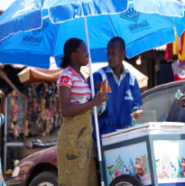
Investir en fonds propres
Intervention en fonds propres et quasi fonds propres dans le capital des sociétés
Investissement dans des fonds d’investissement sectoriels et généralistes
Prises de participation, directes et indirectes, de 0,5 à 20 M€
Toujours minoritaires, cédées à un horizon de 5 à 8 ans
AGRO-INDUSTRIE
AFRIQUE DE L’OUEST, Fan Milk
Montant : prise de participation de 15 MUSD.
Client : Fan Milk est un leader du segment des produits laitiers glacés en Afrique de l’Ouest.
Description : acquisition de Fan Milk aux côtés de Danone et d'un consortium d'investisseurs menés par le gestionnaire de fonds Abraaj.

Slide 19
Prêter à long terme
PROPARCO dispose d’une gamme de prêts diversifiée : seniors, mezzanines convertibles, etc.
Libellés en devise ou en monnaie locale
De 3 à 100 M€
Sur une durée pouvant aller de 5 à 20 ans
Dispositifs de cofinancement avec d’autres institutions financières de développement
ÉNERGIE RENOUVELABLE
URUGUAY, Polesine
Montant : prêt senior de 90 MUSD (co-financiers : FMO, DEG).
Client : Polesine est une filiale du groupe français Akuo Energy, premier producteur indépendant français d’énergie renouvelable.
Description : financement d’une ferme éolienne de 50 MW.
Impact : augmentation de la capacité de production énergétique. Réduction des importations en hydrocarbures de l’Uruguay. Economie d’émissions de gaz à effet de serre de 17 000 teq CO₂ par an.

Slide 20
Garantir des prêts locaux
Objectif : aider les clients à mobiliser des ressources en monnaie locale
Garantie d’emprunt obligataire
Garantie d’emprunt interbancaire
Garantie d’emprunt en monnaie locale
Agro-industrie
TCHAD, COMPAGNIE SUCRIERE DU TCHAD)
CST est la filiale sucrière tchadienne du groupe SOMDIAA.
Garantie d’un prêt en CFA accordé par un groupe de banques menées par la Société Générale. Contrevaleur : 5 M€
Financement de la réhabilitation et de la modernisation de l’outil de production de la CST.
Impacts sur l’emploi local et le développement de la région de Banda/Sarh (sud du Tcahd)

Slide 21
Que peut faire PROPARCO pour appuyer les entreprises françaises ?
Financer leurs implantations industrielles locales
Lafarge (Irak)
Bigot Fleurs (Kenya)
Financer leurs clients … privés !
Schneider (onduleurs solaires)
Garantir des emprunts auprès de banques locales
Mais aussi faciliter vos contacts auprès d’un très vaste réseau de partenaires locaux : investisseurs , banques et partenaires industriels développé grâce au réseau d’implantations locales de PROPARCO et de l’AFD

